Slide 1
「5つの基本味」を体験して
探ろう！「おいしさ」のひみつ
おいしいって
なんだろう？

Slide 2
※このページは非表示スライドに設定してあります。
本スライドを使用される先生方へ
※
おすすめ
「国産果汁グミ」
（カバヤ食品株式会社）
P13「鼻つまみグミ体験」で使用するグミは、アレルギー物質や味の感じ方をご確認の上、ご用意ください。
ふくまれるアレルギー物質(28品目中)：
<ぶどう味> 小麦 ゼラチン
<みかん味>小麦 ゼラチン
<りんご味> 小麦 ゼラチン りんご
<もも味> 小麦 ゼラチン もも
◎
P15「お茶の味を表現してみよう！」で使用するお茶は、
沈殿が少なくい、ペットボトルのお茶がおすすめです。
◎
本プログラムは、小学校の中～高学年を主な対象として制作しております。
（本スライドのテキストは、小学５年生基準で表記しています。）
◎
本スライドに配置されているアジパンダの
イラストは、学校や自治体のルールによって
宣伝色が強いと感じる場合は適宜取り除いて
ご使用いただいて構いません。
おいしいって
なんだろう？
◎
味覚キットの銀色の袋の裏面に製造月が印字してあります。
製造から1年を過ぎた場合は利用せずに、事務局にご相談ください。
再発送をいたします（在庫がある場合に限ります）。
◎
本スライド内のイラスト、写真などの画像をスライドから抜き出し、この授業以外で
使用することはできません。

Slide 3
宿題
好きな食べもの
きらいな食べもの

Slide 4
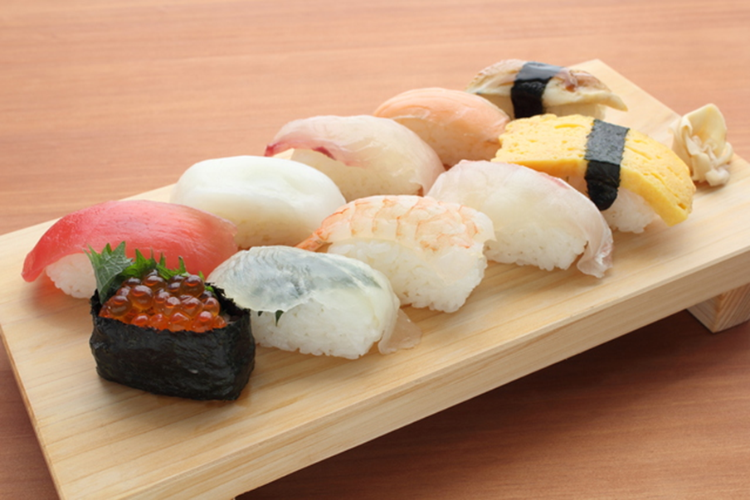
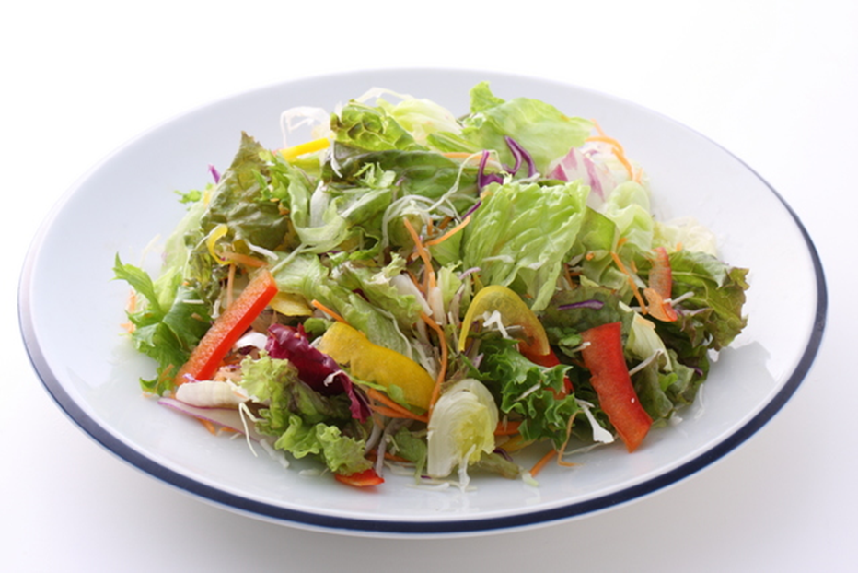
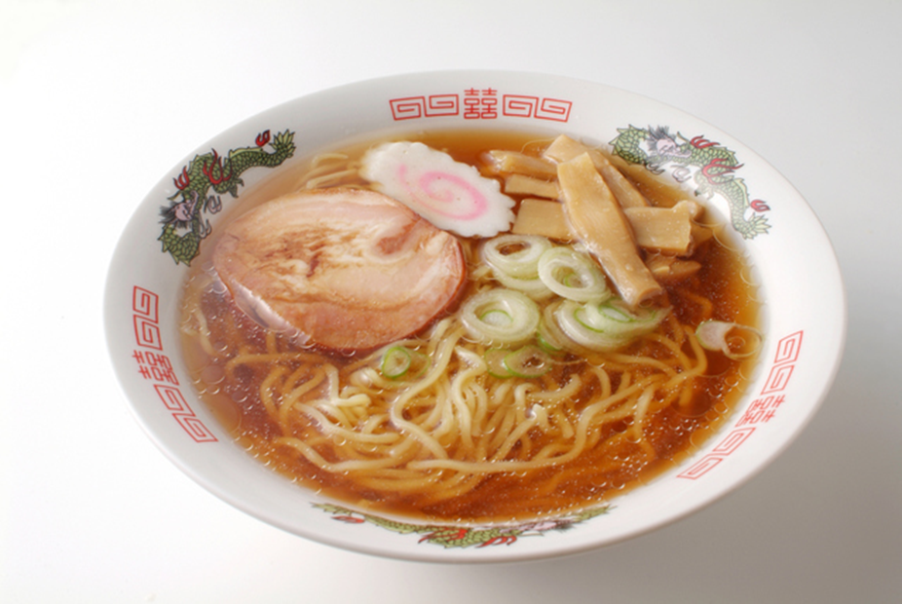
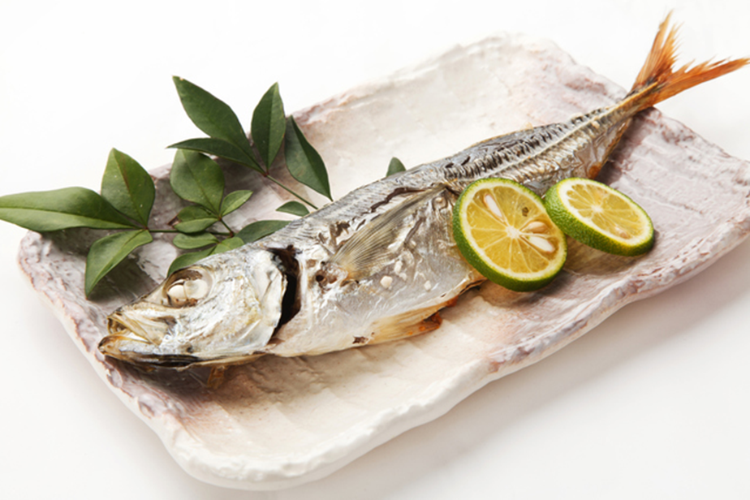
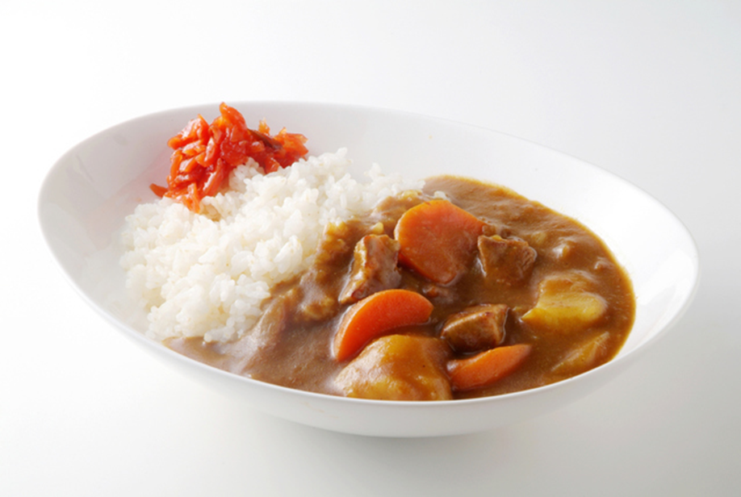
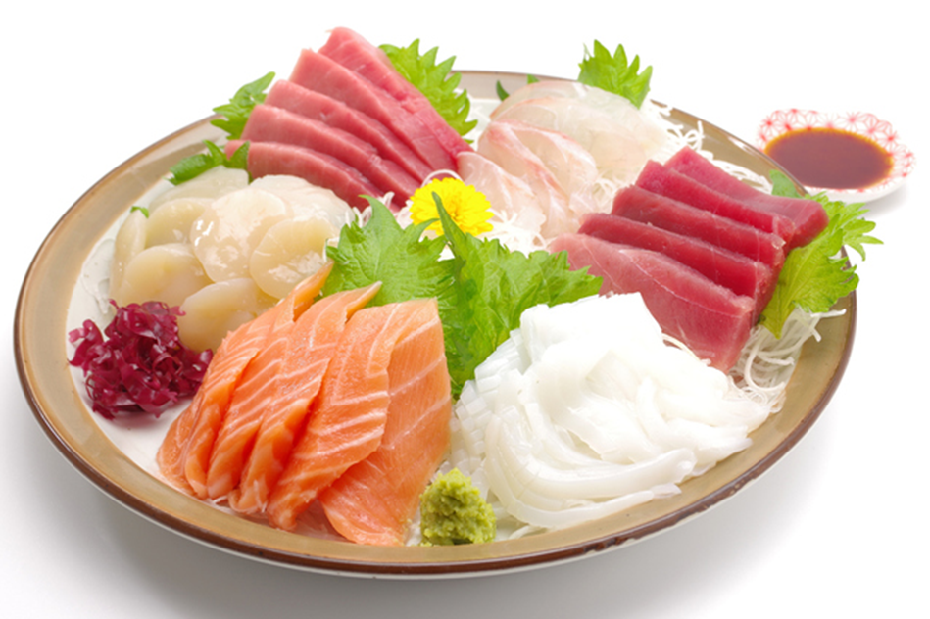
好きな食べ物
きらいな食べ物
１位 おすし
２位 ラーメン
３位 カレーライス
１位 サラダ
２位 焼き魚
３位 さしみ
小学1年生から６年生まで計1200名
©学研教育総合研究所 こども白書2023より

Slide 5
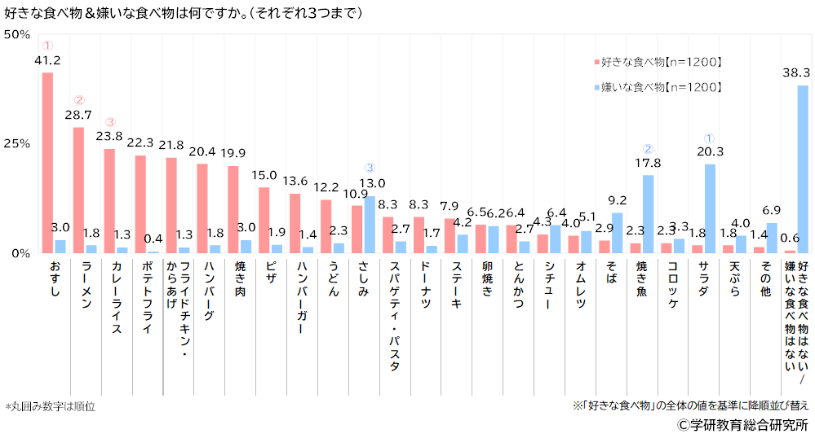
小学1年生から６年生まで計1200名
©学研教育総合研究所 こども白書2023より

Slide 6
５基本味

Slide 7
甘味（かんみ）
５基本味
塩味（えんみ）
酸味（さんみ）
苦味（にがみ）
うま味（うまみ）

Slide 8
体験
５基本味の味を確認しよう！
５基本味がわかるかな？ 順番に味わってみよう。
甘味
ここから開ける
ジャ～ン!!
塩味
酸味
苦味
うま味

Slide 9
あまった時は、
紙コップに立ててさして、
こぼさないようにしよう！
Notes:
【先生へ】
紙コップの生徒分のご用意願います。ペンケースなどをご利用の場合はこのスライドを削除してください。

Slide 10
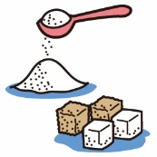
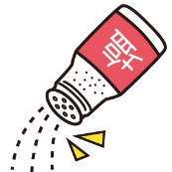
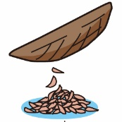
５基本味は、食べ物からの信号
・甘味
（砂糖・チョコレート）
⇒エネルギーのもと
・塩味
（塩）
⇒ミネラル成分
・酸味
（酢、レモン）
⇒くさったもの、未熟
・苦味
（コーヒー、ゴーヤ）
⇒毒がふくまれているかも？
・うま味
（だし）
⇒たんぱく質のシグナル
※他の味の組み合わせでは再現できない独立した味
Notes:
10

Slide 11
「味」と「おいしさ」

Slide 12
今日の体験
その①

Slide 13
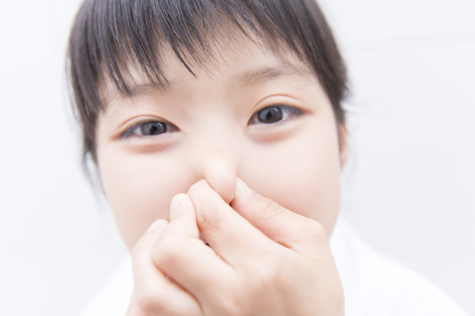
体験
鼻つまみグミ体験
鼻をつまんで 食べてみると･･･？
体験で使用するグミ
「国産果実グミ」（カバヤ食品株式会社）に
ふくまれるアレルギー物質(28品目中)：
<ぶどう味> 小麦 ゼラチン
<みかん味>小麦 ゼラチン
<りんご味> 小麦 ゼラチン りんご
<もも味> 小麦 ゼラチン もも

Slide 14
今日の体験
その②

Slide 15
５基本味を使って
お茶の味を
表現してみよう！

Slide 16
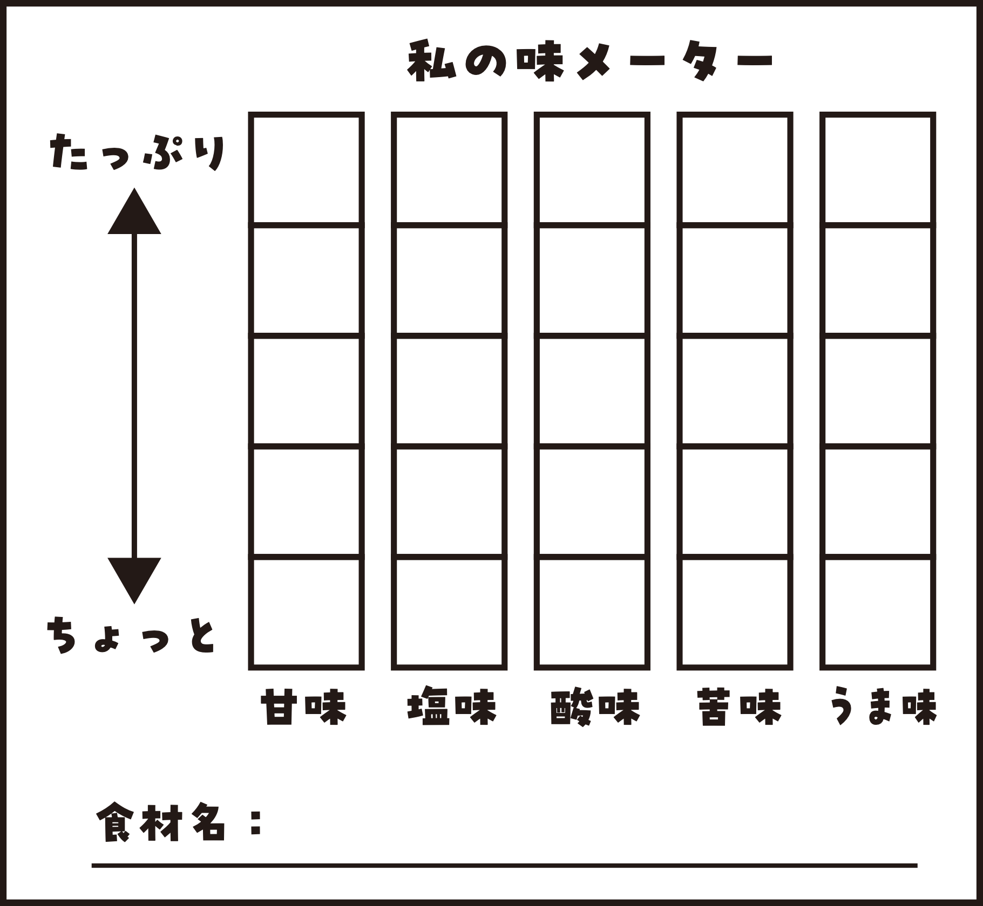
自分の感じた「味覚」を書きこもう！
お茶

Slide 17
ここまでのまとめ

Slide 18
おいしさってなぁに？
し かく
視覚
しょっかく
触覚
色
外部の環境
食習慣や食文化
心身の状態
食感
光沢
温度
形
み かく
味覚
ちょうかく
聴覚
甘味
音
塩味
辛味
うま味
基本味
香り
酸味
渋味
苦味
きゅうかく
嗅覚
し げき
刺激

